Slide 1



X
Transactional Bank For Client ID/X Partner, JABODETABEK
ID/X Partners - Data Engineer
Presented by
Muhiroh

Slide 2





Muhiroh
ETL Developer | Data Engineer
Experienced ETL Developer with 2 years of expertise in extracting, transforming, and loading data to support business decision-making. Proficient in technologies such as Ab Initio, PostgreSQL, MySQL, and Cloudera (Hive/Impala), and currently expanding skills in Talend Data Integration, Python, Airflow, AWS, and GCP. Highly motivated to apply acquired expertise to real-world projects, actively contribute to team efforts, and continuously enhance knowledge and skills in the data field to support effective business decisions and create innovative data solutions. Graduated with a Bachelor's degree in Electrical Engineering from University of Brawijaya.
Yogyakarta
Muhiroh.muhir@gmail.com
https://www.linkedin.com/in/muhiroh-38144a129

Slide 3
Courses and Certification
Data Engineering & Data Warehouse | Dataway Project November, 2024 Creating a Data Warehouse for Database Architects | Skill Academy October, 2024 Data Engineering – Basic Level | Dataway Project July, 2024 Python – Intermediate Level | Dicoding January,2024

Slide 4

About Company
id/x partners was established in 2002 by ex-bankers and management consultants who have vast experiences in credit cycle and process management, scoring development, and performance management. Our combined experience has served corporations across Asia and Australia regions and in multiple industries, specifically financial services, telecommunications, manufacturing and retail.
id/x partners provides consulting services that specializes in utilizing data analytic and decisioning (DAD) solutions combined with an integrated risk management and marketing discipline to help clients optimize the portfolio profitability and business process.
Comprehensive consulting service and technology solutions offered by id/x partners makes it as a one-stop service provider.

Slide 5
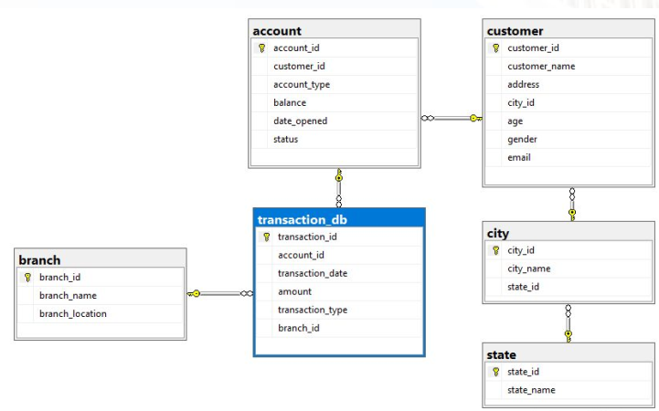
Project Portfolio
Salah satu client dari perusahaan ID/X Partners yang bergerak di industri perbankan, memiliki kebutuhan untuk membuat sebuah Data Warehouse dari beberapa sumber data yang berbeda yang tersimpan di dalam sistem mereka . Permasalahan yang mereka hadapi saat ini adalah mereka kesulitan untuk mengekstrak data dari berbagai sumber (excel, csv, database) secara bersamaan sehingga pelaporan dan analisis data mereka selalu mengalami keterlambatan.

Slide 6
Project Requirement
Membuat sebuah Data Warehouse baru bernama DWH yang berisi tiga tabel dimension yaitu DimAccount, DimCustomer, DimBranch dan satu tabel fact yaitu FactTransaction.
Membuat job ETL di aplikasi talend.
Khusus untuk tabel DimCustomer, format kolom yang disimpan adalah CustomerID, CustomerName, Address, CityName, StateName, Age, Gender, Email. Semua data dari kolom tersebut diubah menjadi huruf kapital kecuali untuk kolom CustomerID, Age dan Email.
Membuat job ETL untuk menggabungkan data transaksi (transaksi_excel, transaksi_csv, transaksi_db) menjadi satu di table FactTransaction.
Membuat dua Stored Procedure (SP) dengan parameter :
DailyTransaction (untuk menghitung banyaknya transaksi beserta total nominalnya setiap harinya). Kolom yang ditampilkan yaitu Date, TotalTransactions, TotalAmount.
BalancePerCustomer (untuk mengetahui sisa balance per customer). Kolom yang ditampilkan yaitu CustomerName, AccountType, Balance, CurrentBalance

Slide 7
Workflow
ETL Process using Talend
Create Data Model and Table on SQL Server
Extraction
Transformation (cleanup, transform)
Load to Data Warehouse
Create Stored Procedure
Create job scheduler using Cron Job

Slide 8
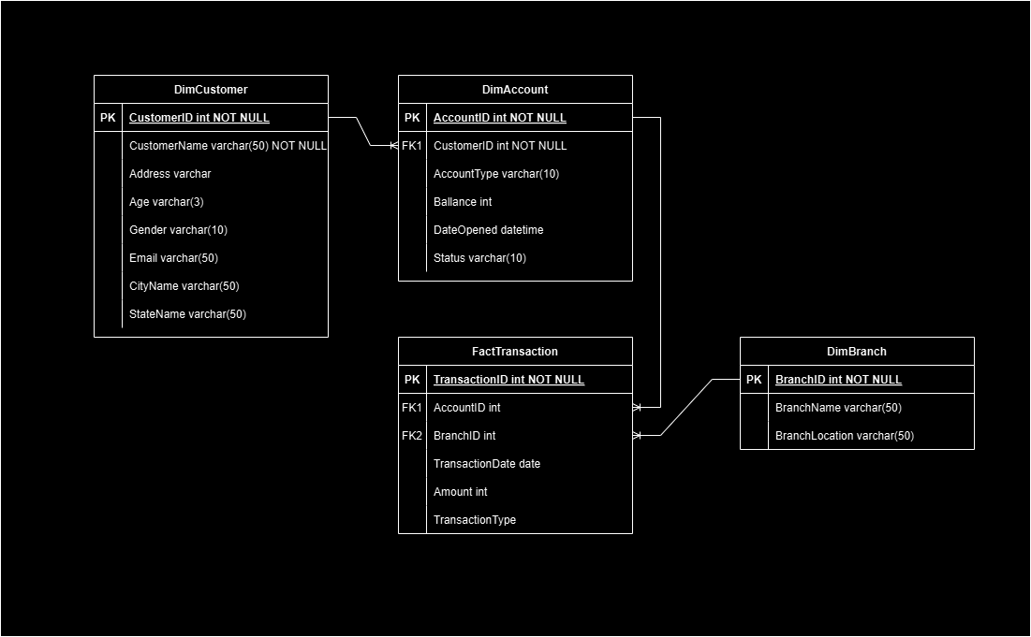
Data Warehouse Creation

Slide 9
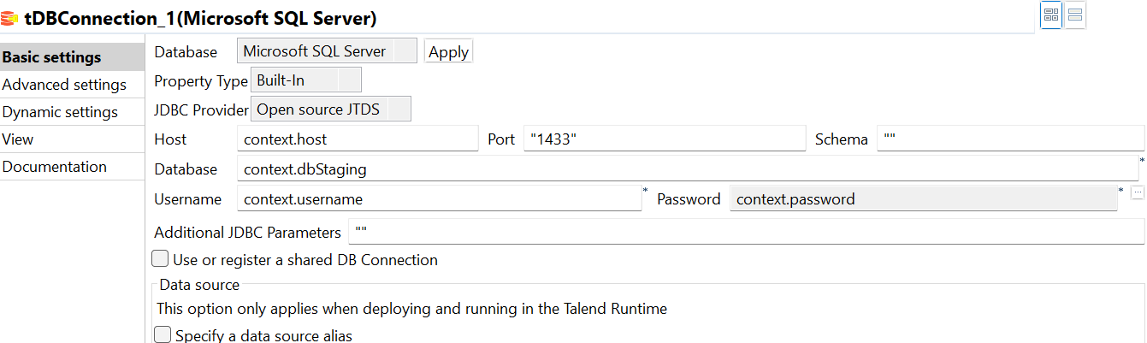
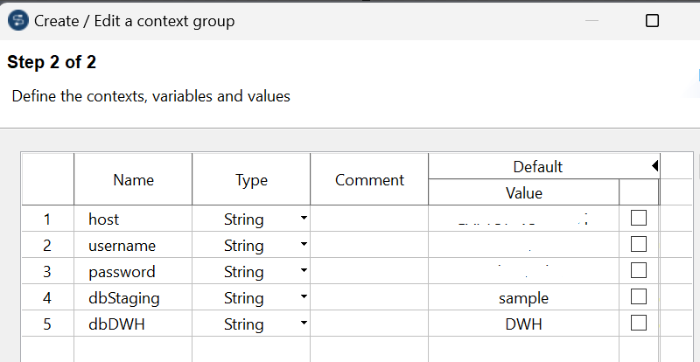
Create ETL Job for DB Connection
Database connection dibuat secara parameterize menggunakan context untuk membuat variabelnya. Hal ini bertujuan agar lebih mudah untuk enhance jika ada perubahan.

Slide 10

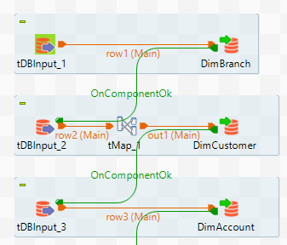
3. Create ETL Job for Dimension Table
1. DimBranch dan DimAccount tidak ada data yang perlu di ubah, hanya nama kolomnya saja yang harus sesuai dengan kapital pascal
2. DimCustomer merupakan join 3 table yaitu table customer, city dan state. Dalam project ini, join dilakukan di tDBInput_2. Sementara untuk UPCASE dan transformasi lain ada di tMap

Slide 11
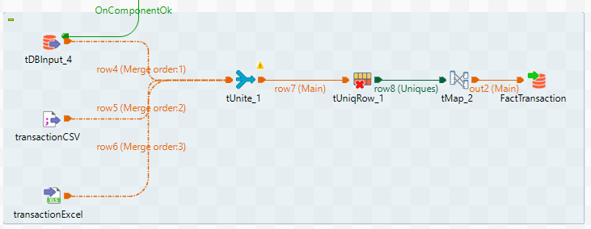
4. Create ETL Job for Fact Table
1. Menggabungkan ketiga sumber data: karena ketiganya memiliki skema yang sama, baik dari tipe data dan nama kolom yang sama, sehingga dalam project ini developer menggunakan tUnite
2. Menghilangkan data duplikat: menggunakan tUniqrow
3. Mengubah nama kolom agar sesuai kapita pascal dan mengganti format date menjadi “yyyy-MM-dd HH:mm:ss”

Slide 12
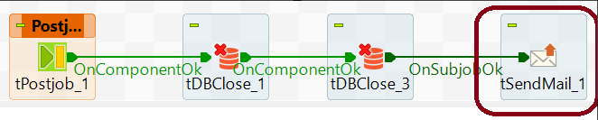
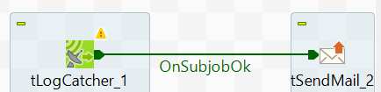
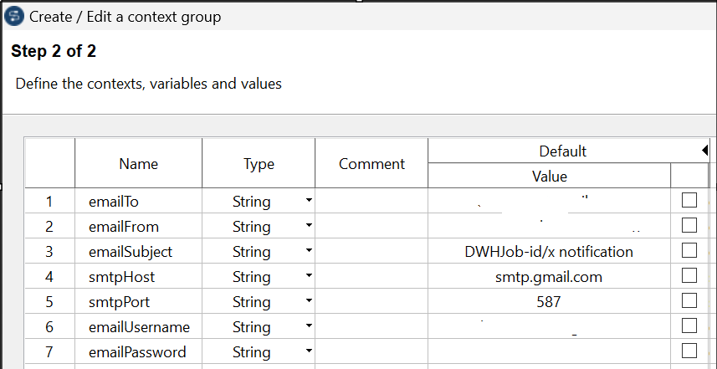
5. Create ETL Job for Alert
success
failed
Alert ditambahkan untuk memudahkan dalam monitoring job. Jika job sukses maka job akan mengirim email notifikasi sukses, begitupun ketika LogCatcher mengidentifikasi error maka job akan mengirimkan alert bahwa job failed.
**Note: mencentang “Die on error” untuk setiap komponen yang berkemungkinan terjadi error.

Slide 13
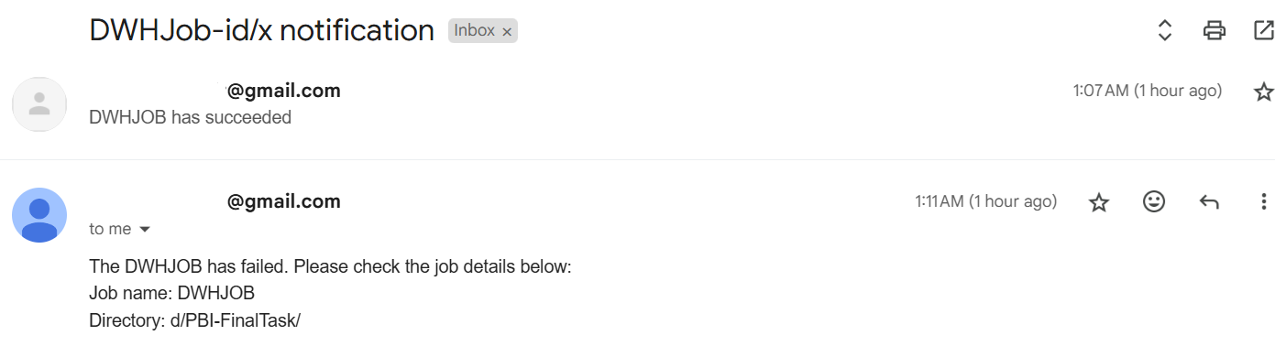
6. Create ETL Job for Alert
Ini merupakan hasil tes untuk setiap alert yang dibuat.

Slide 14
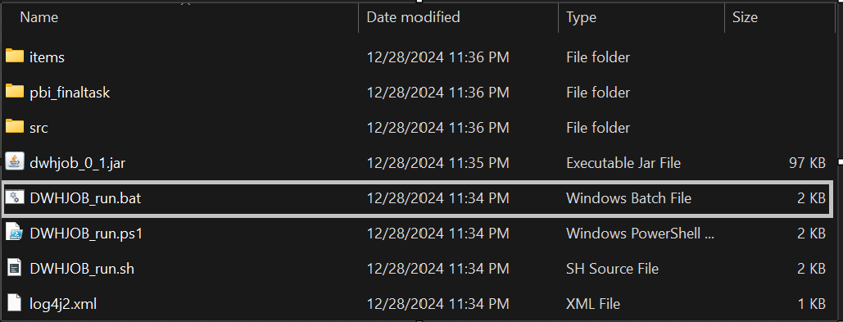
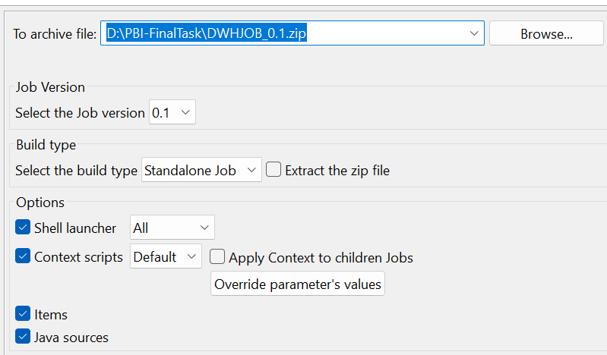
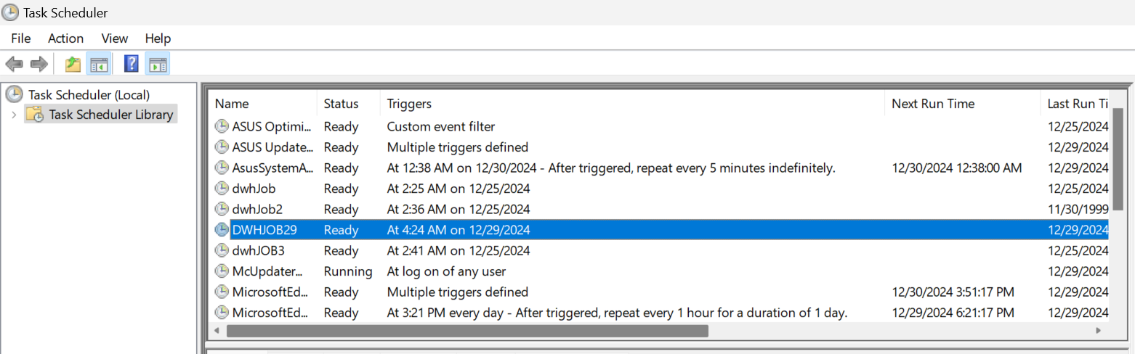
7. Create Job Scheduler using Task Scheduler
1. Klik kanan nama job >> pilih Build Job >>(setting seperti gambar) >> Finish
2. Buka task scheduler/windows scheduler >> create task >> create task name >> create trigger(time) >> in action, select file .bat

Slide 15
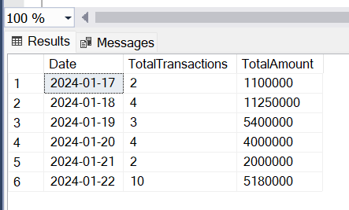
8. Stored Procedure - DailyTransaction
CREATE PROCEDURE dbo.DailyTransaction
(
@start_date DATE,
@end_date DATE
)
AS
BEGIN
SELECT
CAST(TransactionDate AS DATE) AS Date,
COUNT(*) AS TotalTransactions,
SUM(Amount) AS TotalAmount
FROM dbo.FactTransaction
WHERE TransactionDate BETWEEN @start_date AND @end_date
GROUP BY CAST(TransactionDate AS DATE)
ORDER BY Date
END;
EXEC dbo.DailyTransaction @start_date = '2024-01-01', @end_date = '2024-01-31';

Slide 16
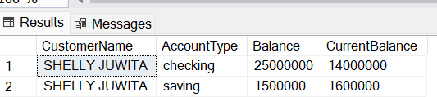
9. Stored Procedure - BalancePerCustomer
CREATE PROCEDURE dbo.BalancePerCustomer (@name VARCHAR(50))
AS
BEGIN
WITH CurBalanceCTE AS (
SELECT
dc.CustomerName,
da.AccountType,
da.Balance,
SUM(CASE
WHEN fct.TransactionType = 'Deposit' THEN fct.Amount
ELSE -fct.Amount
END) AS TotalAmount
FROM dbo.FactTransaction fct
JOIN dbo.DimAccount da ON fct.AccountID = da.AccountID
JOIN dbo.DimCustomer dc ON da.CustomerID = dc.CustomerID
WHERE da.Status = 'active' AND dc.CustomerName LIKE UPPER(@name) + '%'
GROUP BY dc.CustomerName, da.AccountType, da.Balance
)
SELECT
CustomerName,
AccountType,
Balance,
Balance + TotalAmount AS CurrentBalance
FROM CurBalanceCTE;
END;
EXEC dbo.BalancePerCustomer @name = 'Shelly';

Slide 17
Thank You
"You are more amazing than you think"
X

